Slide 1
PROJET: GESTION DES OFFRES DE STAGES
Projet L3 Miage
Jeyakumar Jenourthika Camara Magou

Slide 2
SOMMAIRE
Présentation du Projet
Durée et répartition des tâches
Présentation UML
Diagramme de cas d’utilisation
Diagramme de classe
Présentation de l’application
Quelques « Screen »
Conclusion
Questions/Réponses

Slide 3
Présentation du projet
Thème du projet
Pourquoi celui-ci?
Fonctionnalités principales de l’application

Slide 4
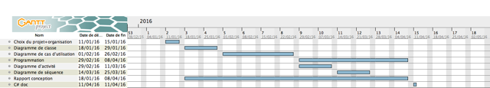
Durée et répartitions des tâches
Diagramme de Gantt
Notre organisation

Slide 5
Présentation UML
Diagramme de cas d’utilisation
Diagramme de classe
Diagramme de séquence et d’activité
Les difficultés rencontrées
Outils utilisés

Slide 6
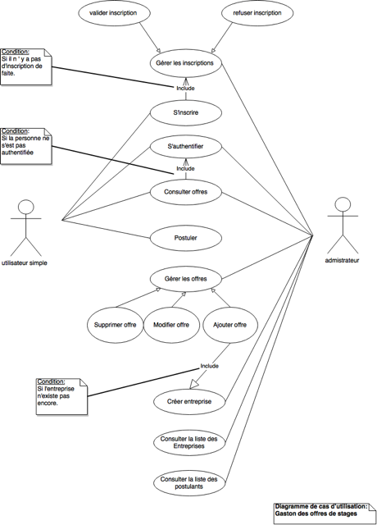
Cas d’utilisation

Slide 7
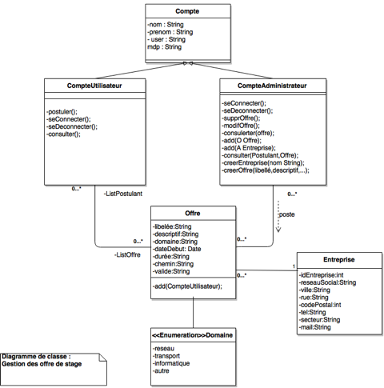
Diagramme de classe

Slide 8
Présentation de l’application
Outils utilisés
Difficultés rencontrées
Application

Slide 9
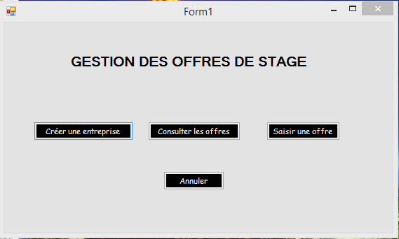

Slide 10
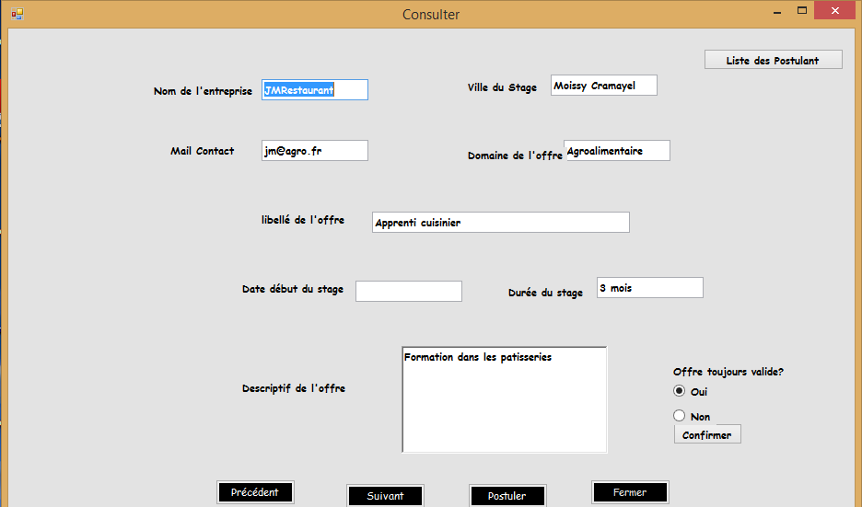

Slide 11
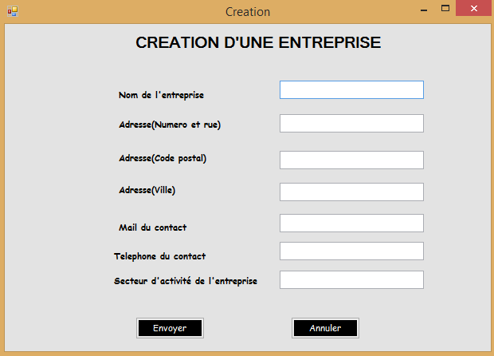

Slide 12
Conclusion
Les difficultés rencontrés sur la totalité du projet
Les apports
Projet fini?

Slide 13
QUESTIONS/REPONSES.

